Slide 1
Timothée Raulin
Tim.raulin@gmail.com
2020-2021
Programmation GPU

Slide 2
HLSL
Lecture commune du document : HLSL.html

Slide 3
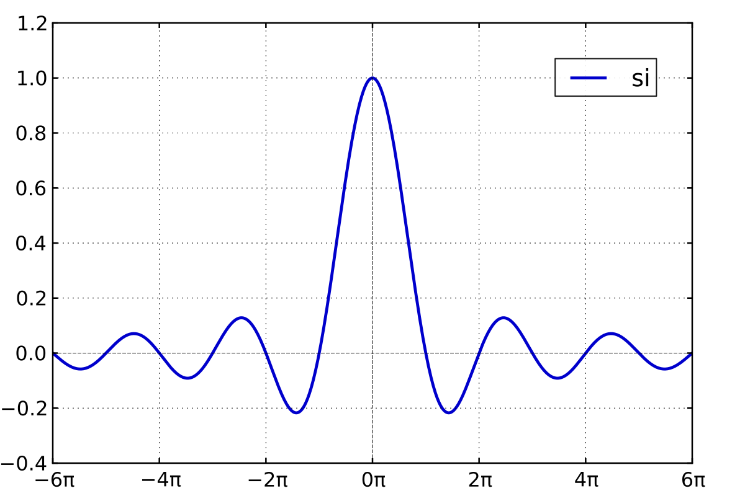
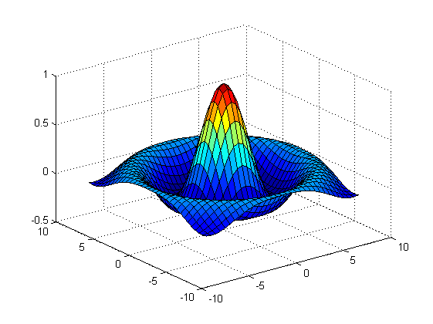
TD:Affichage d’une function 2D
Sinus cardinal, mais 2d
Etapes
Fabriquer une grille.
Modifier la grille.
Ajouter une normale et un éclairage basique.
Ajouter une grille et des couleurs.
Animer tout ca.
Rendre tout parametrable.

Slide 4
Fabriquer un carré
A partir du carrée d’UV on utilise une texture pour afficher un carré texturé
Utiliser le sampler déjà défini pour « lire » la texture _GridTex https://docs.microsoft.com/en-us/windows/win32/direct3dhlsl/dx-graphics-hlsl-to-sample

Slide 5
Fabriquer une grille
En assemblant les carrés on crée une grille
Il faut calculer l’instanceIndex (l’index du carré) et le vertexIndex (le vertex au sein du carré).
Ensuite on calcule la position de l’instance et sa taille, on mélange avec la position locale de la vertex pour créer la position finale du vertex
On calcule le nombre de colonne et ligne en utilisant les paramètres _VertexCount/_InstanceCount

Slide 6
Modifier grille
On peut changer la position en « Y » des vertices pour afficher une courbe.
On définie une fonction a afficher. Je propose de commencer par sin(||(x, y)||) / ||(x,y)||
On convertie la position XZ en abscisse pour cette fonction.
On convertie le résultat de la fonction en Y pour obtenir la position globale.

Slide 7
Ajout d’un peu d’éclairage
On ajoute une normale au V2F
La normale est lié au dérivée partielle de la fonction (df/dx et df/dy)
Il faut pouvoir estimer cette dérivée en faisant Df/Dx et Df/Dy, en évaluant plusieurs fois la fonction par vertex.
Ensuite on utilise ces deux dérivées pour calculer une normale normalise(-Df/Dx, 1, -Df/Dz).
Attention si vous avez une scale différent en Y que en XZ!
Une fois la normale transmise on peut s’en servir pour faire un éclairage basique « a l’ancienne » (phong)
Attention a bien renormaliser la normale recu en V2F

Slide 8
Ajout de couleur
On peut définir une couleur par carré, ou bien par vertex.
Il faut définir un calcul qui transforme le résultat de la fonction en couleur. On peut utiliser un calcul pur, ou bien passer par une texture de gradient.

Slide 9
Paramétrage
On ajoute des paramètres de shader pour tout régler:
- le range en X et Y de la zone affichage.
- le range utilisé pour les couleurs.
- le scale général.

Slide 10
Animation et autres idées
Comme la forme est régénéré par frame on peut utiliser une fonction qui prend en paramètre le temps.
La fonction affichée peut tout a fait utiliser une texture.
On peut se passer de la texture pour l’affichage de la grille.

Slide 11

Merci
tim.raulin@gmail.com

